Slide 1
MACHINE LEARNING
TOPIC: AIRLINESATISFACTION
GVHD: NGUYỄN VĂN DŨ
Đỗ Hải Đăng - 18130026
Nguyễn Thị Nga Anh - 18130012

Slide 2
Phân chia công việc
1. Nguyễn Thị Nga Anh - 18130012:
- Khai báo các thư viện - Đọc dữ liệu, Xóa các cột không mong muốn
- Đếm các phần tử riêng biệt
- Đổi dữ liệu chuỗi thành số
- Vẽ biểu đồ phân bố
2. Đỗ Hải Đăng - 18130026:
- Kiểm tra, đặt giá trị và xóa outliers
- Xử lí dữ liệu dạng phân loại
- Xử lí miss value
- Chia tập dữ liệu và train model
- Chọn thuộc tính tốt và train lại model

Slide 3
I. GIỚI THIỆU
Mục đích của chủ đề
Tập dữ liệu này chứa một cuộc khảo sát về sự hài lòng của hành khách hãng hàng không. Những yếu tố nào có mối tương quan cao với hành khách hài lòng (hoặc không hài lòng)? Bạn có thể dự đoán sự hài lòng của hành khách?
Dữ liệu:
Thu thập trên kaggle cập nhật năm 2020
https://www.kaggle.com/datasets/teejmahal20/airline-passenger-satisfaction
Dữ liệu có 24 thuộc tính và 103905 dòng

Slide 4
II. Thông tin về datasets
Dữ liệu :
Gender: Giới tính của hành khách (Nữ, Nam)
Customer Type: Loại khách hàng (Khách hàng trung thành, khách hàng không trung thành)
Age: Tuổi thực tế của hành khách
Type of Travel: Mục đích chuyến bay của hành khách (Du lịch Cá nhân, Du lịch Công tác)
Class: Hạng du lịch trên máy bay của hành khách (Thương gia, Eco, Eco Plus)
Flight distance: Khoảng cách bay của hành trình này
Inflight wifi service: Mức độ hài lòng về dịch vụ wifi trên chuyến bay (0:Không áp dụng;1-5)
Departure/Arrival time convenient: Mức độ hài lòng về Giờ đi/đến thuận tiện
Ease of Online booking: Mức độ hài lòng khi đặt phòng trực tuyến
Gate location: Mức độ hài lòng về vị trí Cổng
Food and drink: Mức độ hài lòng về Đồ ăn thức uống
Online boarding: Mức độ hài lòng về lên máy bay trực tuyến
Seat comfort: Mức độ hài lòng về sự thoải mái của chỗ ngồi
Inflight entertainment: Mức độ hài lòng về giải trí trên chuyến bay

Slide 5
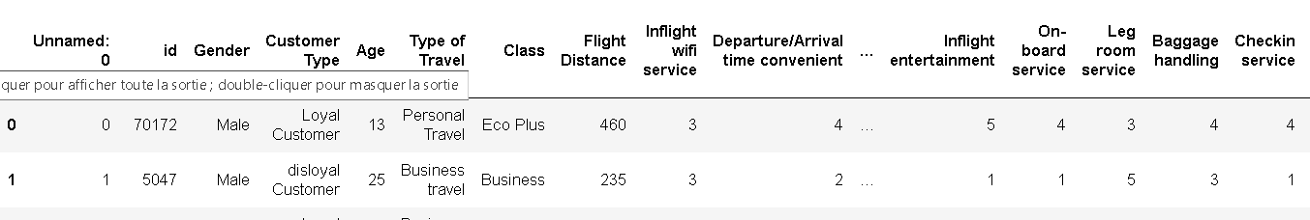
II. Thông tin về datasets
Dữ liệu :
On-board service: Mức độ hài lòng về dịch vụ On-board
Leg room service : Mức độ hài lòng về dịch vụ Leg room
Baggage handling : Mức độ hài lòng về xử lý hành lý
Check-in service : Mức độ hài lòng về dịch vụ Check-in
Inflight service : Mức độ hài lòng về dịch vụ trên chuyến bay
Cleanliness : Mức độ hài lòng về Sạch sẽ
Departure Delay in Minutes: Số phút bị trễ khi khởi hành
Arrival Delay in Minutes : Số phút bị trễ khi đến
Satisfaction: Mức độ hài lòng của hãng hàng không (Hài lòng, bình thường hoặc không hài lòng)

Slide 6
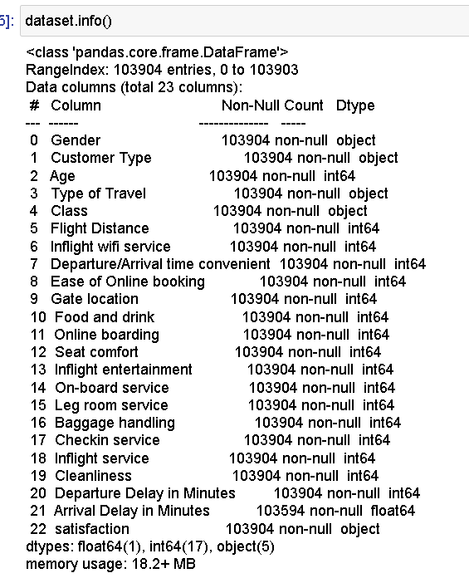
II. Thông tin về datasets

Slide 7
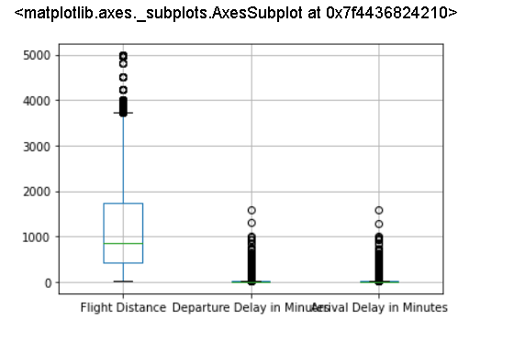
III. Boxplot để kiểm tra outliers

Slide 8
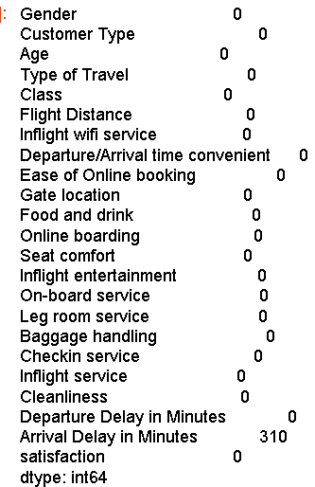

IV. Xử lý
Xác định tổng giá trị bị thiếu không mỗi cột
Đặt ngưỡng tối đa và tối thiểu cho các giá trị outliers

Slide 9
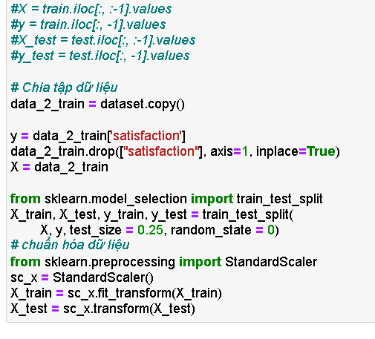
IV. Chia tập dữ liệu và train model
Chúng em chia tập dữ liệu thành 2 phần train và test với tỷ lệ 0.75 và 0.25. Còn chuẩn hóa dự liệu khoảng từ 0 đến 1

Slide 10
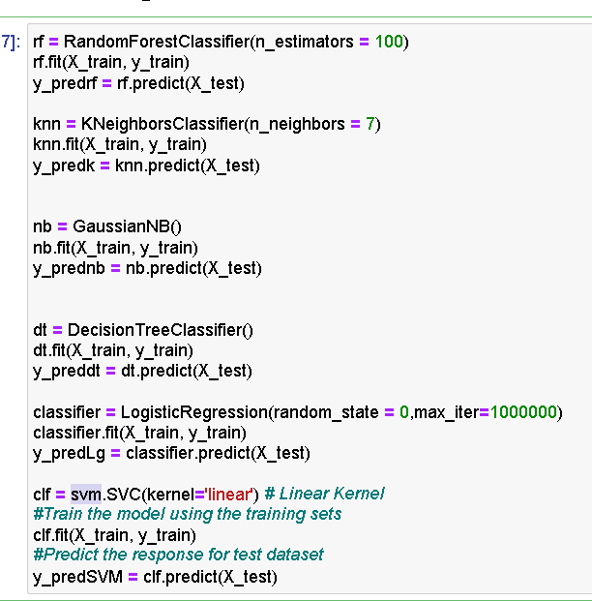
IV. Training our models
Chúng em sử dụng 6 model là RandomForestClassifier, KNeighborsClassifier, GaussianNB, DecisionTreeClassifier, LogisticRegression, svm

Slide 11
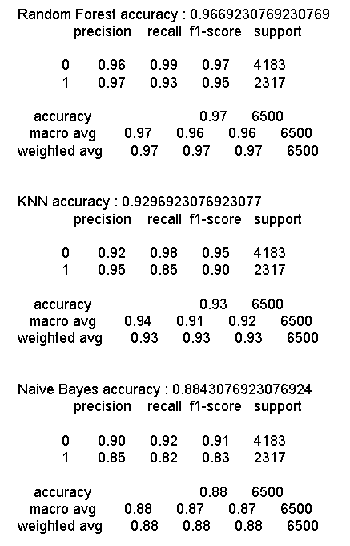
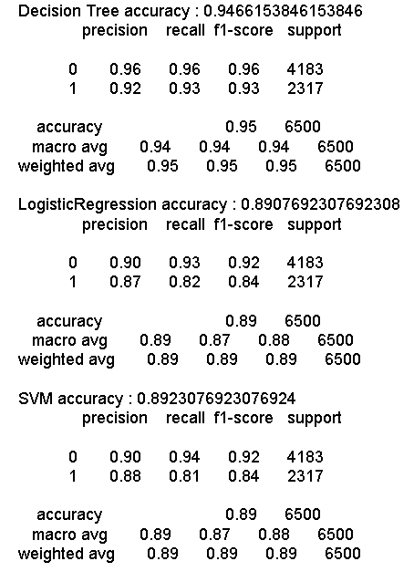
V. Độ chính xác và phân loại

Slide 12
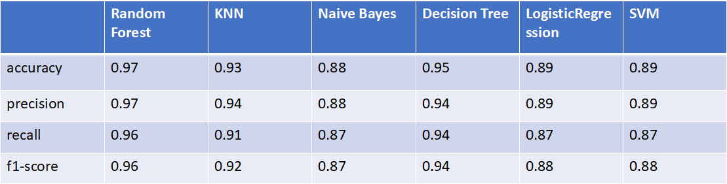
V. Độ chính xác và phân loại
Từ bản trên cho thấy accuracy của Random Forest là tốt nhất
Thứ tự accuracy : Random Forest > Decision Tree>KNN> LogisticRegression
, SVM >Naive Bayes

Slide 13
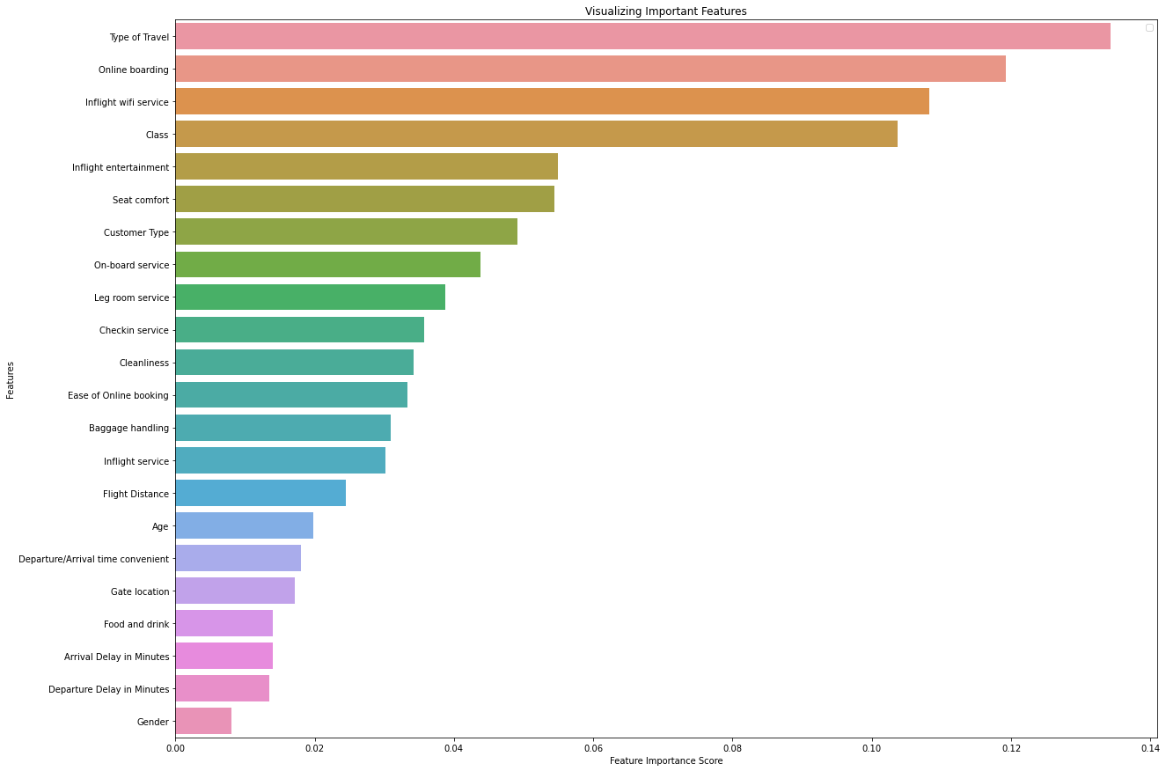
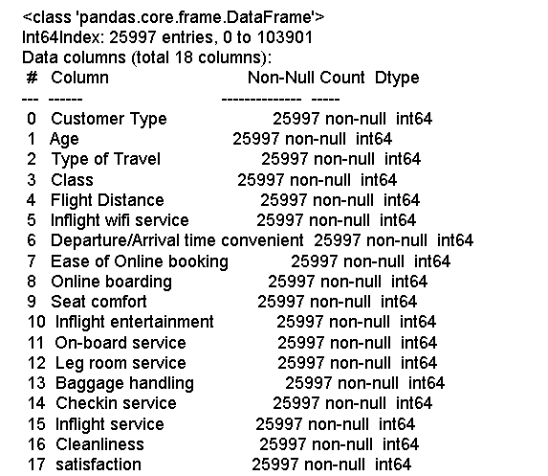
VI. Chọn thuộc tính tốt
Sau khi vẽ biểu đồ ta thấy được 17 thuộc tính tốt

Slide 14
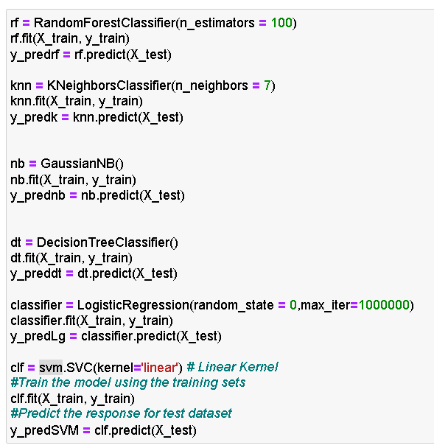
VII. Training models trên thuộc tính tốt

Slide 15
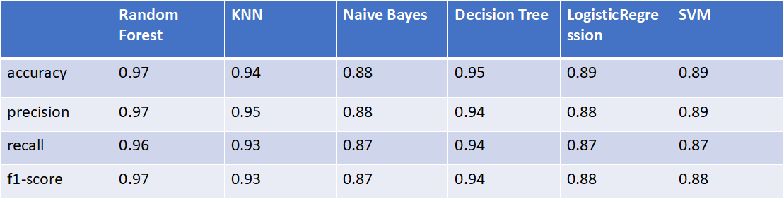
VII. Training models trên thuộc tính tốt
Về accuracy thì mô hình tốt nhất vẫn là Random Forest và thự tự cũng vậy không thay đổi gì nhiều chỉ có KNN độ chính xác được cải thiện thêm.
Kết quả cho thấy mô hình Random Forest là tốt nhất

